Slide 1
Web servisų projektas „Bets4You“
Darbą atliko: Petras Bukelis, Vaidotas Gružas

Slide 2
Darbo tikslas ir uždaviniai
Darbo tikslas:
Išanalizuoti kuriamos sistemos reikalavimus bei sukurti sistema, atsižvelgiant į uždavinius ir sukurti funkcionalią sistemą bei atlikti sistemos nuodugnų aprašymą.
Darbo užduotys:
Apibrėžti sistemos naudotojus.
Sukurti sistemos funkcinius reikalvimus.
Sudaryti panaudos atvejų diagramą.
Aprašyti kiekvieno panaudos atvejų diagramą.
Sudaryti veiklos diagramą.
Apibrėžti sistemos funkcinius reikalvimus.

Slide 3
Kodėl pasirinkome būtent šia temą?
Internete galima rasti daug svetainių, kuriose galima statyti už tam tikrus sporto įvykius ar kitaip dalyvauti lažybose, bet nėra svetainių, kurios būtų skirtos peržiūrėti geriausius siūlomus statymus, pasidalinti savo geriausiomis sugalvotomis kombinacijomis, pamatyti savo galimus laimėjimus, tai pat pamatyti kitų žmonių siūlomas kombinacijas. Mūsų sukurtas „Bets4You“ web servisas yra skirtas dalintis pačiais geriausiais jūsų rastais statymais, peržiūrėti geriausius kombinuotus statymus ir dalintis jais.

Slide 4
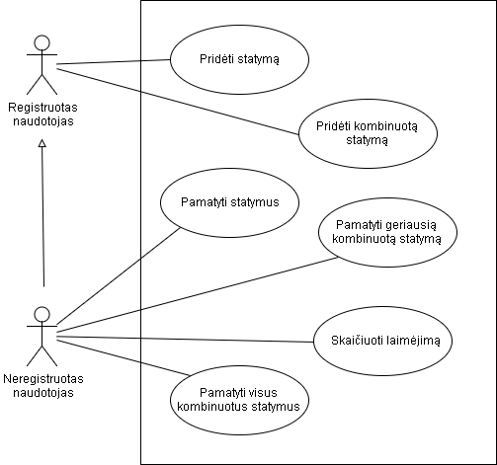
Kaip veikia Bets4You?
Registruotas vartotojas – tai vartotojas turintis slaptažodį.
Kombinuotas statymas – tai statymas, kurį sudaro 2 ar daugiau statymų.
Kodėl reikalingas slaptažodis?
Kaip atskiriate pasibaigusius statymus?
Kaip skaičiuojamas laimėjimas?

Slide 5

Kodėl reikalingas slaptažodis?
Slaptažodis - tai mūsų paprastas būdas išvengti spam ir didžiulės duomenų bazės apkrovos.

Slide 6
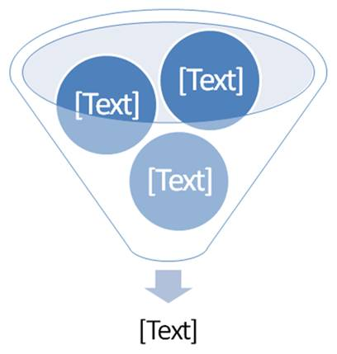
Kaip atskiriate pasibaigusius statymus?
Seni statymai ir kombinuoti statymai niekur nedingsta iš mūsų sistemos, jie yra kaupiami. Tačiau naudojant filtrą, mes tiesiog jų nerodome.

Slide 7

Kaip skaičiuojamas laimėjimas?
Pasirinkus statymą ar kombinuota statymą, jūsų įvedama suma yra sudauginama su koeficientu ir pagal jūsų įvesta regioną jums parodoma, kokia valiuta bus jūsų laimėjimas.

Slide 8
Peržvalga per SWAGGER ir POSTMAN

Slide 9
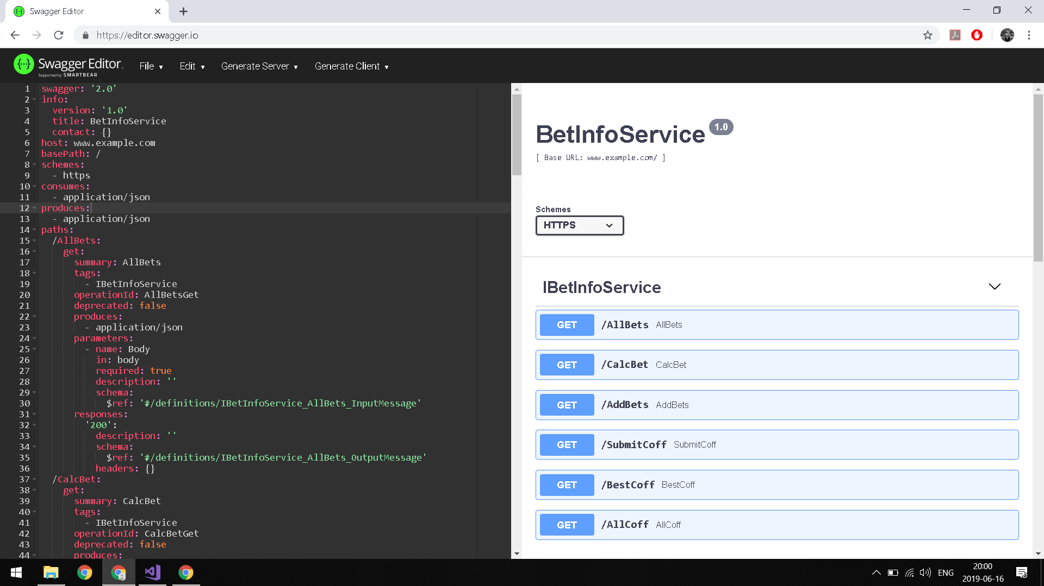

Slide 10
Metodas: AllBets()
Grąžina string tipo kintamąjį, kuriama surašyti visi galimi statymai.

Slide 11
public string AllBets()
{
bets.Clear();
FillData();
foreach(Bets b in bets)
{
result += "Id: " + b.Id + "; BetName: " + b.BetName + "; Category: " + b.Category + "; Date: " + b.Date + "; Coefficient (%): " + b.Coefficient + "; SubmitorName: " + b.SubmitorName + ";";
}
return result + '\n';
}

Slide 12
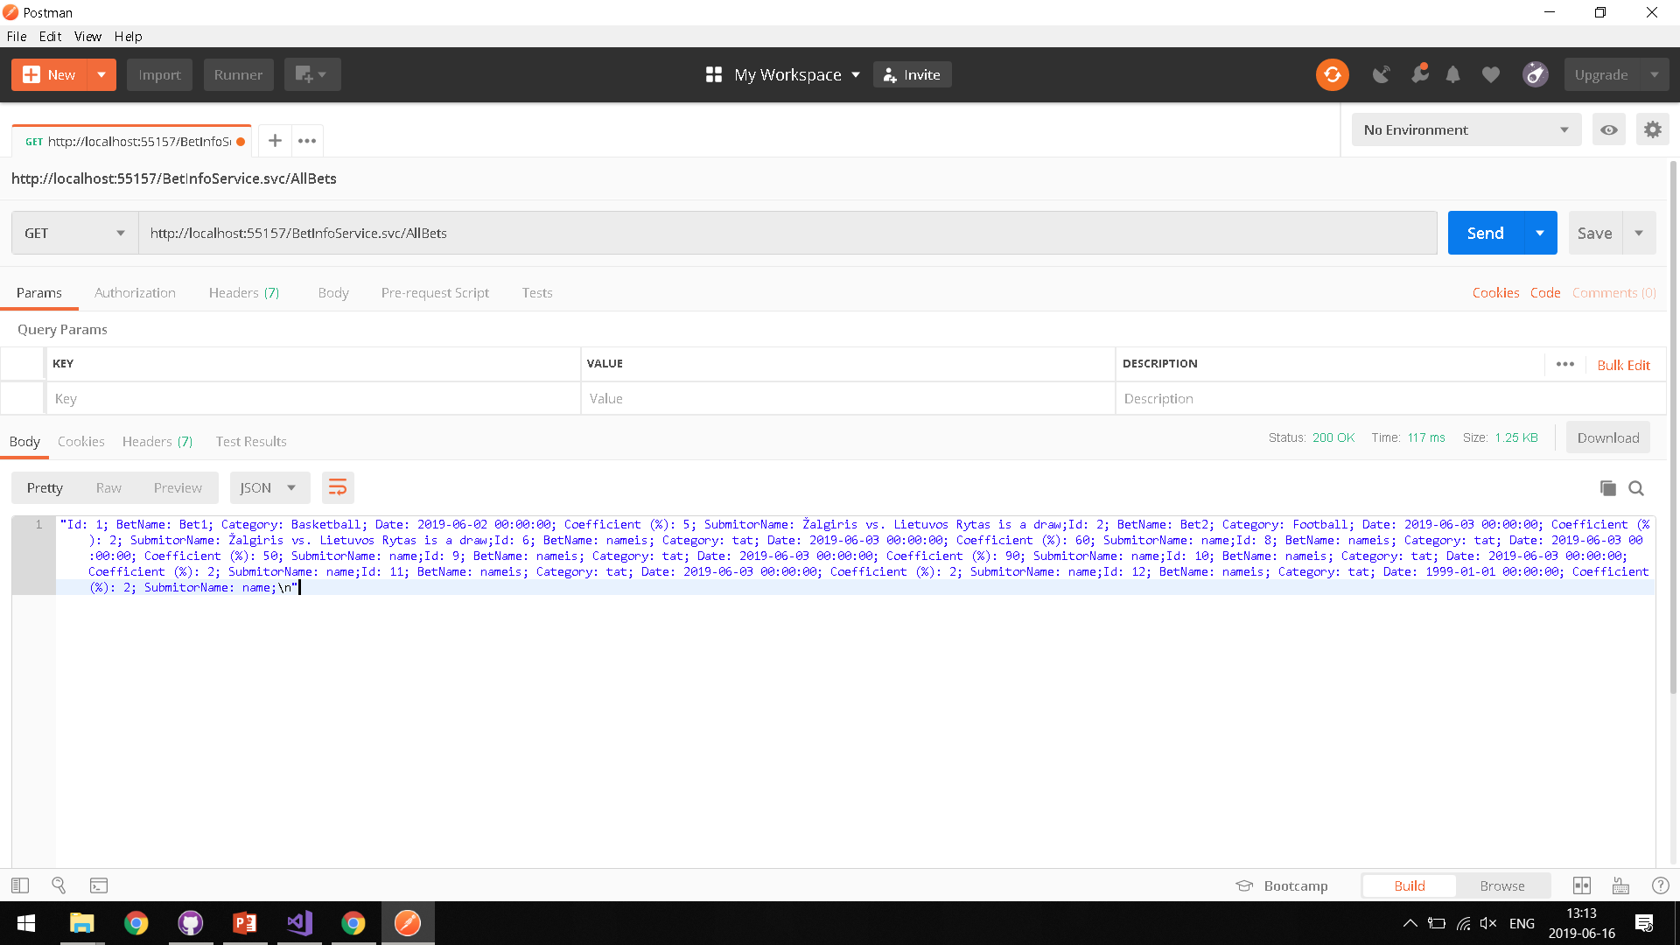

Slide 13
Metodas: CalcBet(int betId, int money, string reg)
Grąžina string tipo kintamąjį, kuriama surašyta, koks statymas buvo pasirinktas ir kokia bus poteciali laimėta suma pagal pasirinktą regioną.
Parametrai:
betId – statymo numeris
money – įnašas
reg - regionas

Slide 14
public string CalcBet(int betId, int money, string reg)
{
string temp = "";
foreach (Bets bet in bets)
{
if(bet.Id == betId)
{
RegionInfo regionInfo = new RegionInfo(reg);
temp = "Index of bet: " + betId + " possible winning: " + bet.Coefficient*money/100 + " " + regionInfo.CurrencySymbol;
}
}
return temp;
}

Slide 15
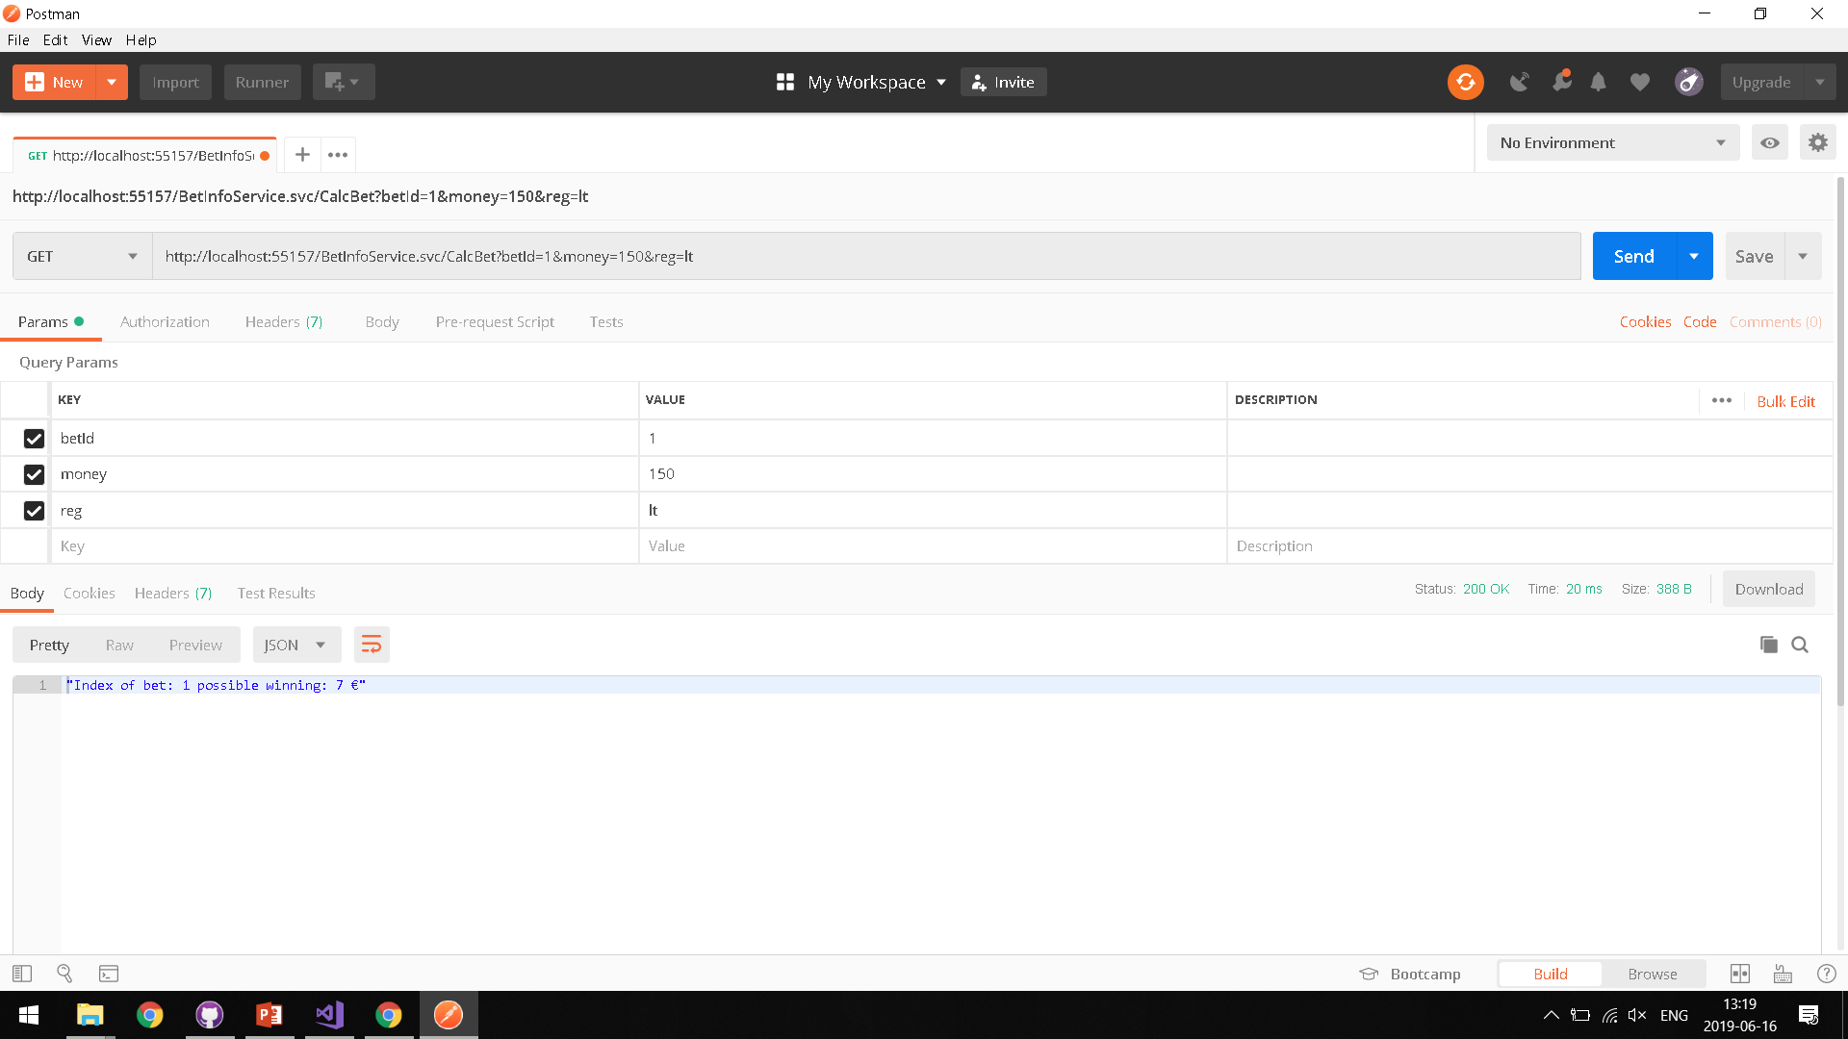

Slide 16
Metodas: AddBets(int betName, string category, int coefficient, string submitorName, string password, DateTime date)
Grąžina string tipo kintamąjį, kuriama surašyta visi galimi statymai ir naujas pridėtas statymas.
Parametrai:
betName – statymo pavadinimas
category – statymo kategorija
submitorName – asmens, kuris įkelia naują statymą naudotojo vardas
password – slaptažodis, kaip apsauga, kad bet kas negalėtų pridėti naujų statymų
date – statymo pabaigos data

Slide 17
public string AddBets(string betName, string category, int coefficient, string submitorName, string password, DateTime date)
{
bets.Clear();
if (password == "PasswordSubmit")
{
InsertData(betName, category, date, coefficient, submitorName);
FillData();
foreach (Bets b in bets)
{
result += "Id: " + b.Id + "; BetName: " + b.BetName + "; Category: " + b.Category + "; Date: " + b.Date + "; Coefficient (%): " + b.Coefficient + "; SubmitorName: " + b.SubmitorName + ";";
}
return result;
}
else
return "Password incorrect";
}

Slide 18
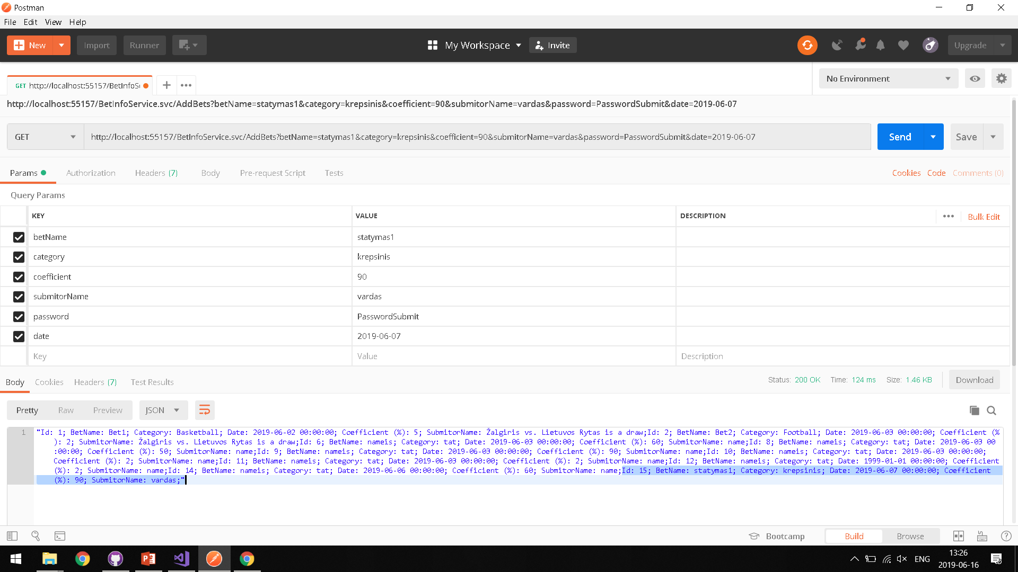

Slide 19
Metodas: SubmitCoff(int bet1, int bet2, int bet3, int bet4, int bet5, string submitorName, string password)
Grąžina string tipo kintamąjį, kuriama surašyta kombinuoto statymo įkėlėjo vardas ir jo koeficientas.
Parametrai:
bet1, 2, 3, 4, 5 – statymų numeriai
submitorName – asmens, kuris įkelia naują statymą naudotojo vardas
password – slaptažodis, kaip apsauga, kad bet kas negalėtų pridėti naujų statymų

Slide 20
public string SubmitCoff(int bet1, int bet2, int bet3, int bet4, int bet5, string submitorName, string password)
{
if (password == "PasswordSubmit")
{
int combocoef = 1;
foreach (Bets b in bets)
{
if (b.Id == bet1 || b.Id == bet2 || b.Id == bet3 || b.Id == bet4 || b.Id == bet5)
{
combocoef = combocoef * b.Coefficient;
}
}
List<int> indexes = new List<int>();
indexes.Add(bet1);
indexes.Add(bet2);
indexes.Add(bet3);
indexes.Add(bet4);
indexes.Add(bet5);
ComboCoef combo = new ComboCoef(indexes, combocoef, submitorName);
coefficients.Add(combo);
return combo.SubmitorName + " " + combo.SumCoeff;
}
else
return "Password incorrect";
}

Slide 21
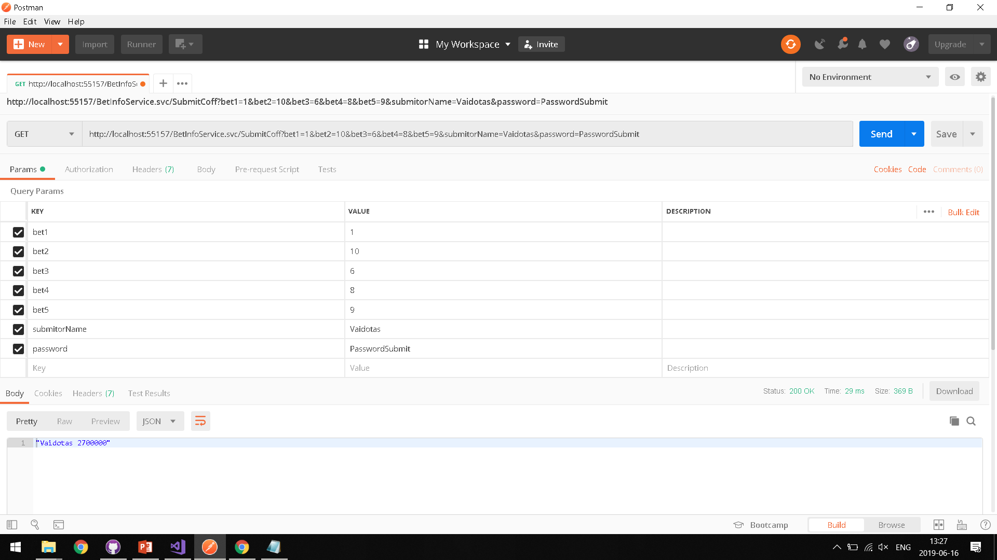

Slide 22
Metodas: BestCoff()
Grąžina string tipo kintamąjį, kuriama surašyta geriausio kombinuoto statymo įkėlėjo vardas ir jo koeficientas.

Slide 23
public string BestCoff()
{
string submitname = "";
int maxcof = 0;
foreach(ComboCoef combo in coefficients)
{
if(combo.SumCoeff > maxcof)
{
maxcof = combo.SumCoeff;
submitname = combo.SubmitorName;
}
}
return submitname + " " + maxcof;
}

Slide 24
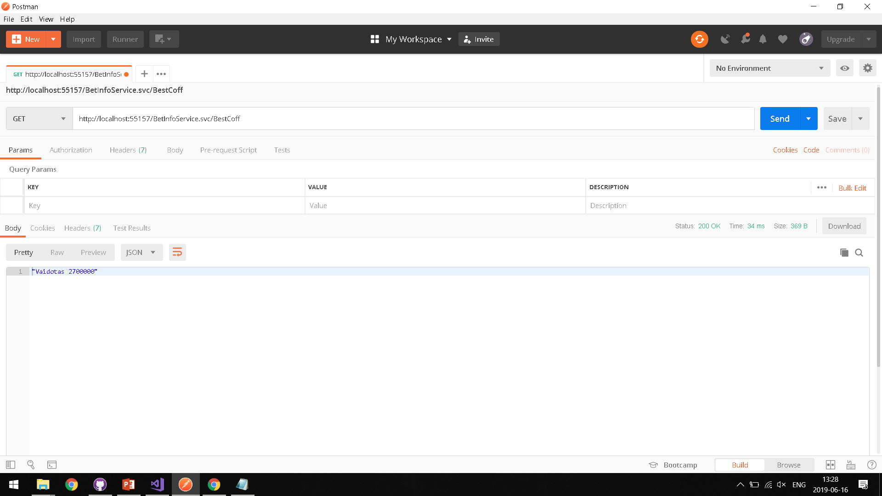

Slide 25
Metodas: AllCoff()
Grąžina string tipo kintamąjį, kuriama surašyta visų kombinuotų statymo įkėlėjų vardai ir jo koeficientai ir koki statymai buvo sukombinuoti.

Slide 26
public string AllCoff()
{
string temp = "";
foreach(ComboCoef combo in coefficients)
{
StringBuilder sb = new StringBuilder();
foreach(int c in combo.BetIndex)
{
sb.Append(c + ",");
}
temp += "Index of bets: " + sb + " Submitor: " + combo.SubmitorName + " Coefficient: " + combo.SumCoeff + "\n";
}
return temp;
}

Slide 27


Slide 28
AČIŪ UŽ DĖMESĮ! ☺

